Slide 1
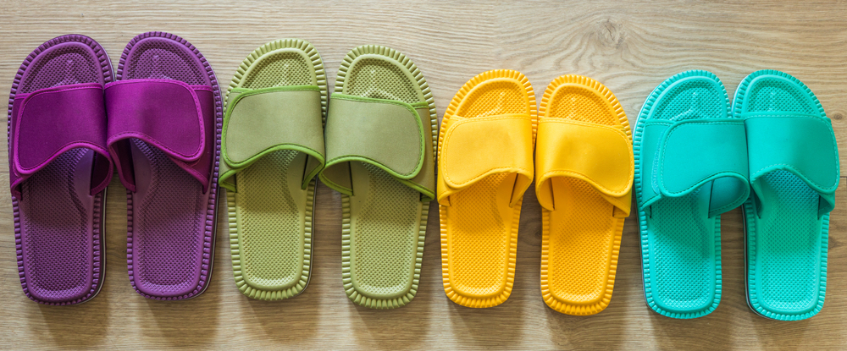
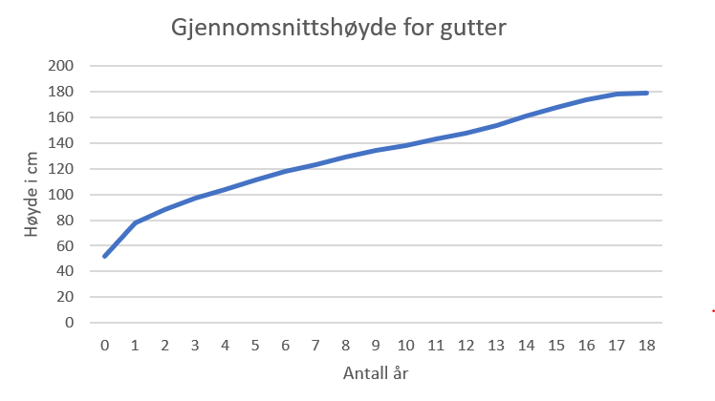
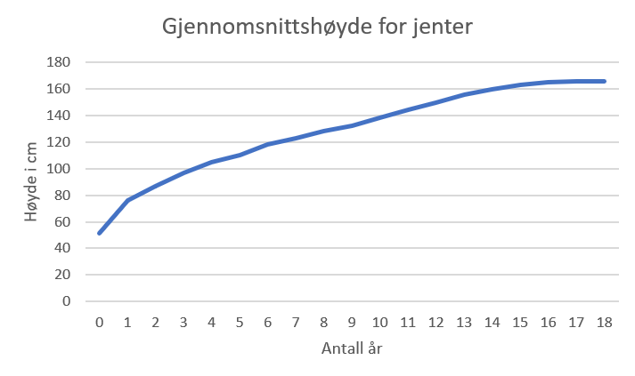
Opplegg 22 - Statistikk og diagrammer
Nå skal vi se på ulike måter å vise fram data ved hjelp av diagrammer, og det finnes flere ulike typer diagrammer. Noen av de mest vanlige er:
Stolpediagram (søylediagram) – Passer for å vise fram et datasett med et begrenset antall verdier eller kategorier. Det passer i vårt sko-eksempel, der alle verdiene er fra 36 til 44.
Gruppert stolpediagram – Passer for å sammenligne to ulike grupper som du har samme type data for. Dersom vi visste hvilke skostørrelser som tilhørte de kvinnelige og de mannlige lærerne, kunne vi laget et gruppert stolpediagram som dette:
Linjediagram (kurvediagram) – Passer godt for å vise hvordan noe endrer seg over tid. Det vet vi ikke noe om i vårt skostørrelse-eksempel, så vi må finne et annet eksempel. I disse to linjediagrammene ser vi hvordan høyden til gutter og jenter øker når de blir eldre.

Slide 2
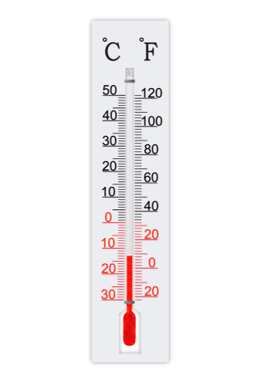
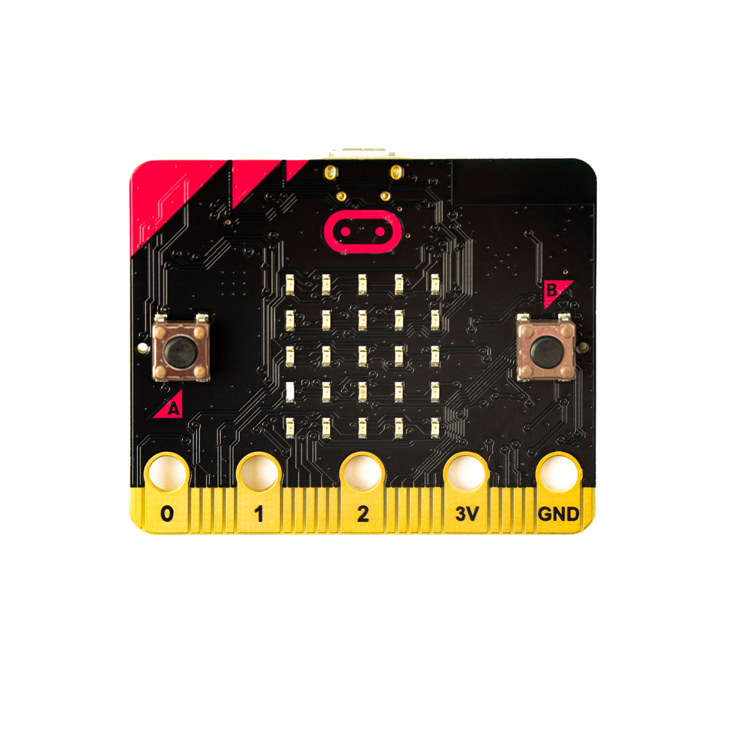
Lag en statistisk fremstilling - som skal brukes i en nyhetssak, og videre som en del av statistikkutstillingen deres
Oppgave
Bruk micro:biten til å samle inn data, og samle resultatene i en frekvenstabell og et diagram. Lag et nyhetsoppslag utfra målingene deres. Dette nyhetsoppslaget skal være en del av utstillingen deres.
Fase 1: Undersøke og innhente informasjon
Undersøk gjerne hvilke ulike typer data som kan være fornuftig å samle inn? Siden dere skal bruke micro:bit til datainnsamling, bør dere finne ut hva den kan brukes til å måle.
Fase 2: Idémyldre og planlegge
Ha en idémyldring for deg selv. Hvilke data ønsker du å samle inn? Hvorfor akkurat dette? Tegn gjerne en skisse over nyhetssaken før du diskuterer med de andre. Deretter må gruppa samlet bestemme hva dere skal måle og hvordan deres nyhetssak og utstilling skal se ut.
Fase 3: Lag første versjon av programmet for å gjøre målingene deres. Lag førsteutkast av nyhetssaken og det dere ellers trenger til utstillingen.,
Fase 4: Test programmet, får dere målinger som virker fornuftige? Spør andre i klassen om nyhetssaken deres er tydelig og god.
Fase 5: Sammenlign gjerne med de andre i klassen, er det noen som har en bedre nyhetssak? Hvorfor mener dere at den er bedre? Kan dere bruke noe av de samme grepene i deres sak?
Fase 6: Hopp gjerne tilbake til tidligere punkt, og gjør forandringer for å få en best mulig nyhetssak og utstilling. Gjør gjerne endringer i programmet deres om det trengs.
Fase 7: Pass på å ta vare på bilder og notater dere har gjort underveis, slik at dere kan vise hva dere har tenkt. I denne oppgaven går dokumenteringen ut på å lage selve nyhetssaken og utstillingen.

